Slide 1
Основы С++

Slide 2
Цель курса
Дать основы понимания программирования. Рассмотреть и изучить такие понятия, как компиляция и сборка проекта, переменные и функции, циклы, массивы. Получить понимание основ алгоритмизации.

Slide 3
Что будет на уроке
Введение
Средства разработки на С++
Основные понятия и их история
Как работает компилируемый язык
Этапы трансляции
Домашнее задание

Slide 4
Урок 1. Введение. Знакомство, выбор и установка инструментария, компиляция и сборка. Первая программа
Зачем нужен С++
Возможность программирования на машинном и высоком уровнях одновременно, вплоть до ассемблерных вставок. Язык позволяет полностью игнорировать верхнеуровневые преобразования автоматизированных трансляторов, манипулируя непосредственно ячейками памяти
Полный контроль за происходящим в программе и её окружении: самостоятельная сборка, отладка и оптимизация программ, в том числе, полученных от других разработчиков.
Разработка законченных решений под любые аппаратные платформы и операционные системы.

Slide 5
Урок 1. Введение. Знакомство, выбор и установка инструментария, компиляция и сборка. Первая программа
Почему нужно выбрать именно С++?
Детальный стандарт получения исполняемых программ под любое аппаратное обеспечение и операционную среду.
Высокая, контролируемая производительность полученных программ, оптимизация компилятором "из коробки".
Математическая доказательность (что логически вычислимо, то обязательно возможно запрограммировать на С++).
Высокий спрос на программистов в технологичных отраслях (игрострой, робототехника, автопром, цифровая радиотехника)

Slide 6
Средства разработки на С++. Что понадобится?
транслятор языка С++ (компилятор);
среда разработки или текстовый редактор;
терминал командной строки;
средство сохранения настроек трансляции (макросборщик);

Slide 7
Транслятор
программа или техническое средство, выполняющее трансляцию программы. Трансляция программы — преобразование программы, представленной на одном из языков программирования, в программу на другом языке, чаще всего ассемблера
Сlang
GCC (MinGW)
MSVC

Slide 8
Среды разработки
комплекс программных средств, используемый программистами для разработки программного обеспечения (ПО).
Qt Creator
Eclipse
KDevelop

Slide 9
Макросборщик
кроссплатформенная система автоматизации сборки программного обеспечения из исходного кода.

Slide 10
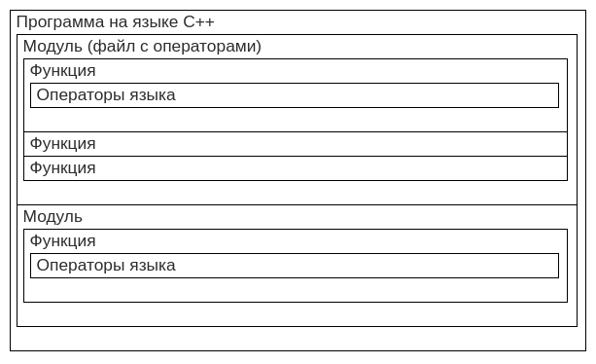
Структура программы на языке С++
Оператор представляет собой выражение вида:
ОПЕРАНД ОПЕРАЦИЯ
ОПЕРАНД ОПЕРАЦИЯ
…
ОПЕРАЦИЯ ОПЕРАНД

Slide 11
Структура программы на языке С++
Имя - это некий символьный идентификатор (переменная, контейнер) для некоторого числа (числом в свою очередь является адрес ячейки памяти, куда записывается значение). Простейший пример - запись равенства: name = 123456.

Slide 12
Методы трансляции программ
Компиляция | Интерпретация
Выходом транслятора является машинный код для конкретной архитектуры процессоров, ОС Транслятор не контролирует исполнение программы на целевой машине Возможна оптимизация времени выполнения отдельных операций за счет процессора Исходный текст обрабатывается в несколько проходов разными алгоритмами | Транслятор является средой исполнения программы и не имеет выходного кода Требуется наличие реализации транслятора для исполнения программы на целевой машине Исполняемая программа по своему представлению идентична исходному коду

Slide 13
Стандартная библиотека
Отвечает за связь языка программирования с машиной Должна быть составлена как отдельная программа для любой аппаратной платформы, на которой транслируется язык программирования Стандарт языка программирования полностью описывает реализацию стандартной библиотеки

Slide 14
Этапы трансляции программы
Препроцессинг Компиляция Ассемблирование Линковка

Slide 15
Практическое задание
Скачайте и настройте на компьютере среду программирования. Не важно, какой именно инструментарий Вы выберете, главное, чтобы Вы понимали как с использованием выбранного Вами инструментария выполнять компиляцию и запуск исходного кода, а также осуществлять управление компиляцией. Результат выполнения задания:
Архив с файлами исходного кода приложения “Привет, мир”
Приложите в архив скриншот с результатом выполнения программы с использованием Вашего инструментария.

Slide 16
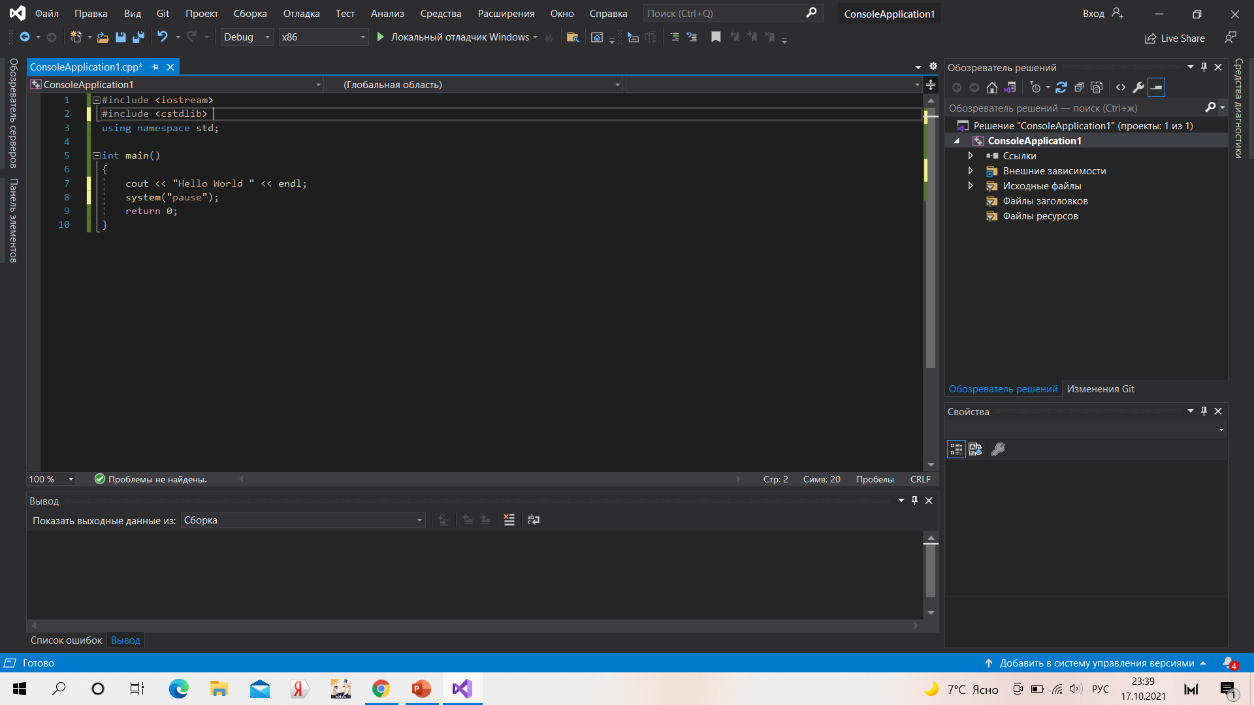
Практическое задание

